Slide 1
Башни Нижегородского кремля

Slide 2
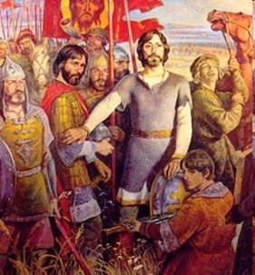
В 1221 году великим князем Владимирским Юрием Всеволодовичем основан был Нижний Новгород.
История Нижегородского кремля
Год постройки 1508—1515
Протяженность стен 2080 метров
Количество башен 13
Количество сохранившихся башен 12
Высота башен от 18 до 30 м
Высота стен от 12 до 22 м
Толщина стен от 3,5 до 4,5

Slide 3
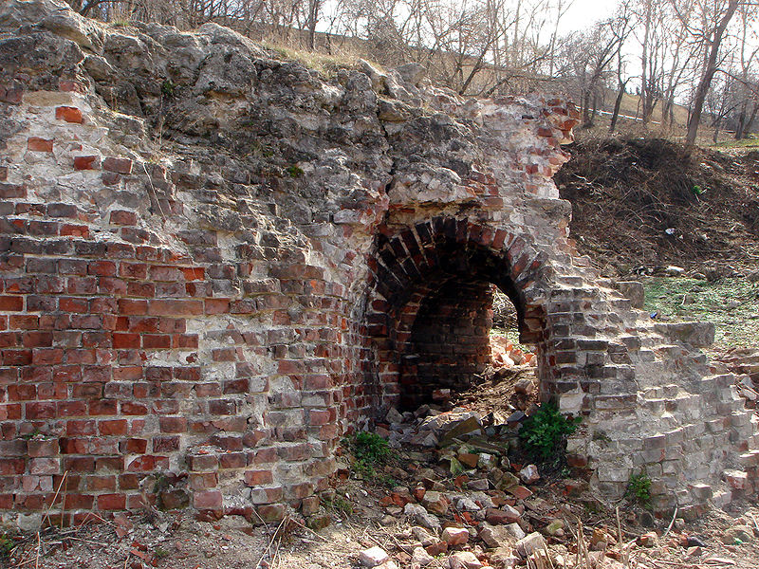
Башни Нижегородского Кремля
Георгиевская , Борисоглебская, Зачатьевская,Белая, Ивановская, Часовая, Северная, Тайницкая, Коромыслова, Никольская, Кладовая, Дмитровская, Пороховая. Сохранилось 12 башен.

Slide 4
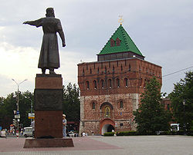
Дмитривская башня
Названа по имени великого князя нижегородского Дмитрия Константиновича. По другой версии название связано с церковью во имя святого великомученика Димитрия Солунского, построенная князем Дмитрием перед башней в 1378 году. Впервые упоминается в 1372—1374 годах, считаясь самой старой башней, но современный облик получила в 1895 при приспособлении под Художественный музей (в настоящее время в ней расположен выставочный зал). На ней установлен герб города и икона основателя города, князя Юрия Всеволодовича.

Slide 5
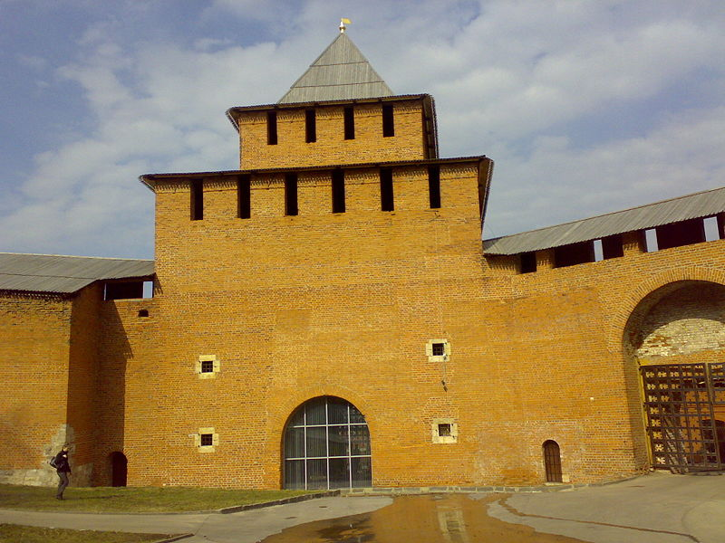
Ивановская башня
Началом строительства каменного Нижегородского кремля стала постройка в 1500 году в прибрежной части города Ивановской башни, но основные работы развернулись с 1508 года и в короткие сроки — к 1515 году — грандиозное строительство было завершено. Основные работы по сооружению кремля осуществлялись под руководством присланного из Москвы архитектора Пьетро Франческо (Пётр Фрязин). Разрушению старых оборонительных сооружений — дубовых стен — способствовал огромный пожар 1513 года.

Slide 6
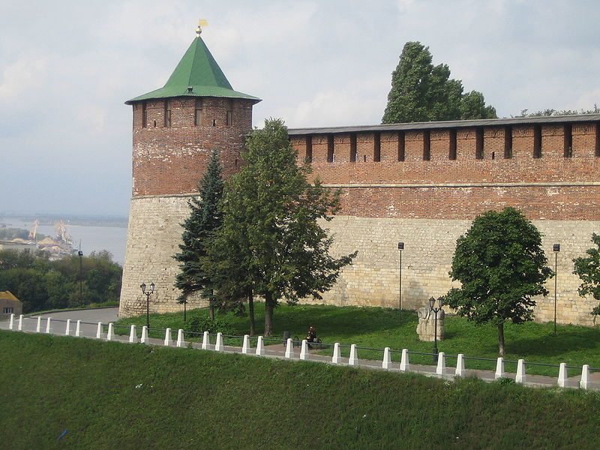
Коромыслова башня
Девушка спускалась к речке Почайне за водой с ведрами и коромыслом.
Было это на рассвете. Тропинка привычная, короткая, крутая... И вдруг заметила девушка беду: тихо, крадучись подбирались к городу лазутчики , враги.
Не долго думая, бросила она ведра и давай бить их коромыслом. Нескольких тут и убила. Но неравны оказались силы - погибла сама. Городская стража подоспела на шум. Да было уже поздно.
Девушку с честью похоронили в основании башни, которая в те дни как раз только строилась. Положили рядом с нею коромысло - как оружие рядом с воином. А уцелевшие лазутчики вернулись в свой лагерь, рассказали о своем позоре: «Если бабы в Нижнем такие, каковы же должны мужики быть!» И - отступила вражья сила от городских стен.

Slide 7
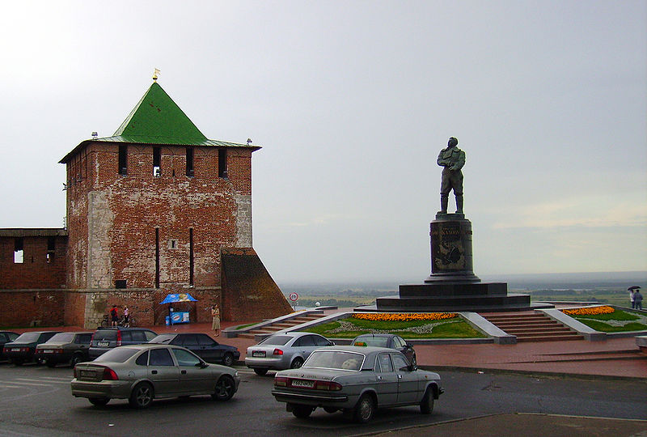
Георгиевская башня
Названа по соседству с посадской Георгиевской церковью. Квадратная 4-х ярусная башня, до XVII века — с подъёмными воротами.

Slide 8

Зачатьевская башня после реконструкции башня
Названа по располагавшемуся рядом Зачатьевскому монастырю. Иногда упоминается как Живоносновская башня (по церкви и монастырю в честь Живоносного источника) или Белая (по аналогии с соседней). Двухъярусная квадратная башня с воротами. Разрушена оползнем в XVIII веке, восстановлена в 2012 году

Slide 9
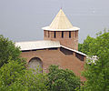
Белая башня
Название башни, может быть, связано с цветом ее нижнего яруса,
возможно, объясняется тем, что построена она на церковной земле, которую, в старину называли белой, то есть свободной от податей. Крутой северный склон берега Волги неоднократно подвергался оползням.
Смещение фундаментов кремлевских стен достигало 14 метров. В описи 1765
года говорится, что "оная стена и вся вскоре рушится". Так и случилось. Две
следующие за Белой башней были разобраны.
В середине XX в. подвергалась реставрации и Белая башня, приобретя вид,
близкий к первоначальному.

Slide 10
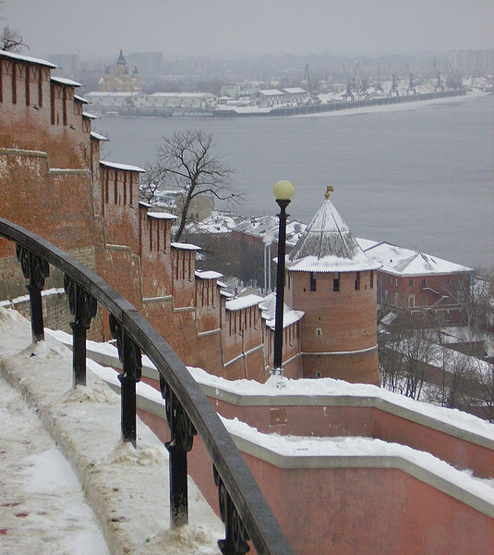
Борисоглебская башня
Борисоглебская башня — названа по имени церкви в честь святых Бориса и Глеба, стоявшей ниже Кремля, у берега Волги. К 1622 году была заново перестроена. В результате постоянных подвижек грунта башня разрушилась, и была окончательно разобрана в 1785 году. В 1966 году были откопаны остатки Борисоглебской башни, а в 1972 году башня была вновь возведена на первоначальном месте.

Slide 11

Часовая башня
Получила названия по часам, которые находились в пятиугольном бревенчатом срубе в верхней части башни и в течении двух веков были главными городскими часами.
Положение башни создавало ей надежное укрытие, как важному сторожевому пункту, с которого хорошо были видны подступы к кремлю с запада и севера и просматривалась река. Так что башню можно считать Часовой и по сторожевому назначению.
Но славилась она все-таки, в основном, своими часами. Бой часовых колоколов звучал и как сигнал тревоги. Каждый день часовой поднимался на башню и помощью каменных гирь отлаживал ход часов.

Slide 12

Северная башня
Эта башня - отнюдь не самая северная из башен Нижегородского кремля, но прясло от Тайницкой башни в сторону северной совпадает с направлением на север, идет как бы по меридиану.
Называлась башня и наугольной, являясь вершиной прямого угла на повороте прясел. И еще одно имя было у башни - Ильинская, по церкви ветхозаветного пророка Илии, построенной, по преданию, на том месте, где был убит мурза Ногайский, татарский князь: на противоположной кремлю стороне Почаинского оврага.

Slide 13

Тайницкая башня
Башня получила название по
подземному ходу - тайнику, который вёл от неё вниз по склону к Почайне. Этот ход представлял собой крытую наклонную траншею со ступенями по дну. Стенки и перекрытия траншеи были деревянными, а верхняя часть маскировалась грунтовой засыпкой и дёрном. Остатки тайника были обнаружены и уничтожены в 80-х годах XIX века при работах по благоустройству Зеленского съезда.

Slide 14

Никольская башня
Названа башня по церкви Святого Николая-Чудотворца. Святой Николай, архиепископ в древнем государстве Ликия (IV в.), прозванный за свои деяния чудотворцем, один из самых чтимых в христианском мире.
Никольская башня после неоднократных за историю кремля реставраций имеет вид, близкий к первоначальному В башню ведёт пешеходный мост над Зеленским съездом, построенный в 1980-е гг.

Slide 15
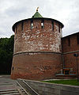
Кладовая башня
По летописи, она была заложена в 1500 г. Под названием Тверская.
Было у башни и другое название - Алексеевская, по церкви, что стояла в свое время напротив башни. Церкви, как известно, давали названия и улицам, и память о храмах, исчезнувших, разрушенных временем или неразумными правителями, хранят сегодня многие улицы.
Нынешнее, третье, название башни - Кладовая говорит о ее назначении: башня служила хранилищем всякой клади. Под каменными сводами башни в разные времена хранились и пищали, т.е. крепостные орудия, которые располагались в ограде, и ядра, и пушечные припасы. Находились там и инструменты каменщиков, так называемые "снасти городского дела", и документы Нижегородской ученой архивной комиссии...

Slide 16
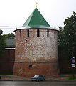
Пороховая башня
Названа пороховая башня, так по предназначению - в башне хранились боеприпасы. Ранее именовалась Спасской по Спасо-Преображенскому собору. В кремлевской стене между Пороховой и Дмитриевской башнями выделен мемориал "Частям и соединениям, сформированным в городе Горьком и Горьковской области в годы Великой Отечественной войны" 1941 -1945 г.г., где перечислены эти части и соединения и указаны их боевые награды и почетные звания.
Круглая 4-х ярусная башня. Фронтальных бойниц в нижних ярусах нет, то есть башня играет роль капонира для ведения подошвенного огня вдоль прилегающих крепостных стен.

Slide 17
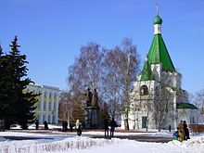
На территории Кремля находилось множество храмов, однако на настоящий момент сохранился лишь Михайло-Архангельский собор, построенный не позднее середины XVI века и перестроенный в 1628—1631 гг. — древнейшее из сохранившихся в Кремле зданий. В соборе находится могила Кузьмы Минина.

Slide 18
СПАСИБО ЗА ВНИМАНИЕ

